Slide 1
ロゴ制作依頼書
my+p マルチ ナチュラルオイル 40ml 金木犀（kinmokusei）

Slide 2
my+p（ミープ）とは？
my+p(ミープ)とは、my(自分)とup(向上、進化)を掛け合わせた象徴であります。
本製品を使用することにより今よりもっと情熱的に、行動的に、向上心を高めていって欲しいという想いが込められています。
本ブランドは流行の最先端に乗った、新しい商品をどこよりも早く展開する予定です。
本ブランドの製品第一弾として、現在は持ち運べるサイズで金木犀の香りの、年齢、性別、ライフスタイルを問わず様々な方に使って頂けるマルチオイルの商品開発を進めています。
今後美容問わず様々なプロダクト製品を製作します。
プロ用専売品としての販売となります（例：ミルボン、ナプラ、ジョエルロティ、etc…）

Slide 3
依頼内容
my+pの商品制作にあたり、商品ラベルやHP等に商用利用できブランドの顔となるロゴの作成をお願い致します。
出来上がりが良ければ、パッケージやLP作成も依頼したいと考えています。
予算：30,000円
納品ファイル形式：PNG、JPG、AI全てのデータで納品ください
無料修正回数無制限ラフ提案数2件以上
著作権譲渡、商用利用希望
提案される際は見本や簡単なラフ案についてご提示頂けますと検討がしやすいです。なお、ラフ案についてのお支払いはできませんので、ご了承願います。

Slide 4
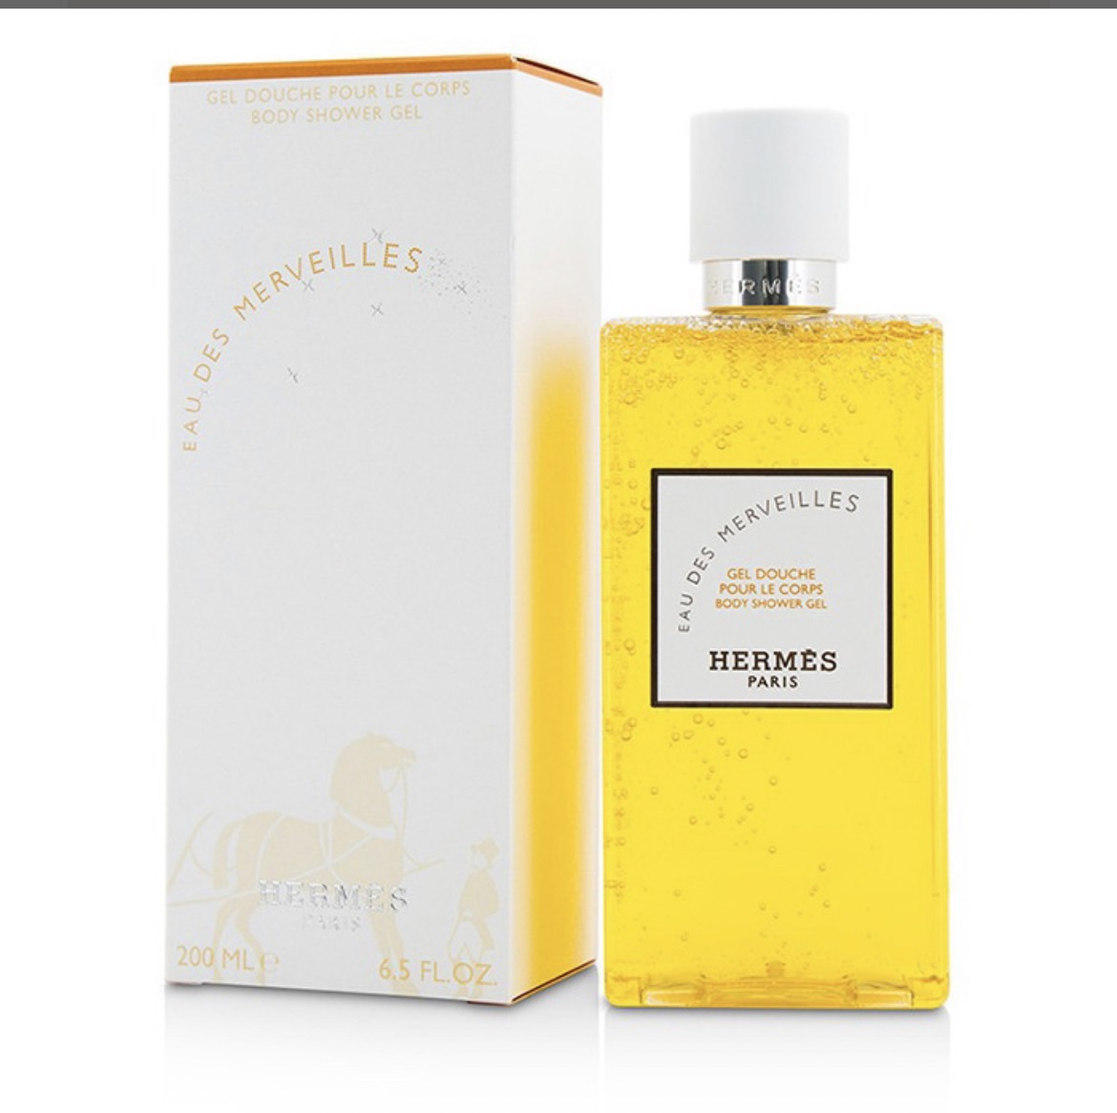
my+p（ミープ）ロゴのイメージ
シンプルかつ、高級感のあるテイスト、クールなイメージ感と、様々なプロダクトでも適応できるブランドロゴでお願い申し上げます。
希望の色イメージは黒、オレンジ、白です。
（サンプルとしては、下記画像のエルメスのようなイメージです。また、あくまで画像イメージは、参考にして下さい）

